Slide 1
Mikroinstalacje OZE
w Gminie Stalowa Wola

Slide 2
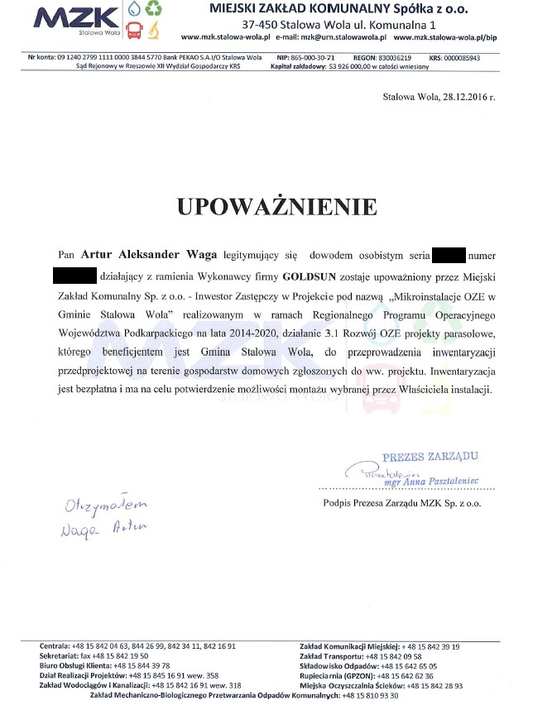
Weryfikacja Techników

Slide 3
Weryfikacja Techników

Slide 4
KRYTERIA MERYTORYCZNE JAKOŚCIOWE
Nazwa kryterium | Opis kryterium | Maks. liczba pkt.
Efektywność kosztowa | Kryterium premiuje projekty o najniższym koszcie całkowitym, który przypada na sumę mocy zainstalowanej wszystkich instalacji OZE, które będą wykonane u odbiorców ostatecznych projektu parasolowego. | 20
Moc zainstalowana | Kryterium premiuje projekty o najwyższej mocy zainstalowanej z odnawialnych źródeł energii, które będą wykonane u odbiorców ostatecznych projektu parasolowego. | 15
Roczna redukcja ekwiwalentu CO2 | Kryterium premiuje projekty, które umożliwiają jak najwyższą redukcję emisji gazów cieplarnianych. | 15
Liczba gospodarstw domowych | Kryterium premiuje projekty, których realizacja skutkować będzie jak największą liczbą gospodarstw domowych, w których zainstalowane będą mikroźródła OZE oraz projekty, w których OZE zostanie zainstalowane w gospodarstwach dotkniętych problemem ubóstwa energetycznego. | 25
Udział finansowy ostatecznych odbiorców wsparcia | Kryterium premiuje projekty, w których wkład własny ostatecznych odbiorców projektu parasolowego będzie jak największy. | 0 % < udział finansowy < 15 % = 5 pkt 15 % ≤ udział finansowy < 30 % = 10 pkt udział finansowy ≥ 30 % = 15 pkt
Gotowość do realizacji | Kryterium premiuje projekty przygotowane do realizacji, które nie posiadają barier administracyjnych zagrażających ich wykonaniu. | 5
Zgodność z planami gospodarki niskoemisyjnej | W ramach kryterium oceniane będzie czy projekt stanowi element lub jest spójny z celami lokalnych dokumentów strategicznych w zakresie rozwoju OZE i efektywności energetycznej. | 5
 | Suma: | 100

Slide 5
Ubóstwo Energetyczne
Za gospodarstwa domowe dotknięte problemem ubóstwa energetycznego uważane są te, których członkowie w dniu złożenia wniosku o objęcie projektem parasolowym posiadać będą przyznane prawo do:
dodatku mieszkaniowego i/lub energetycznego
gospodarstwa domowe których członkami są osoby z niepełnosprawnością,
gospodarstwa domowe których członkowie, w dniu złożenia wniosku o objęcie projektem parasolowym posiadać będą przyznane prawo do świadczenia rodzinnego
gospodarstwa domowe których członkami są rodziny wielodzietne i/lub rodziny
zastępcze, które otrzymują zasiłek rodzinny,

Slide 6
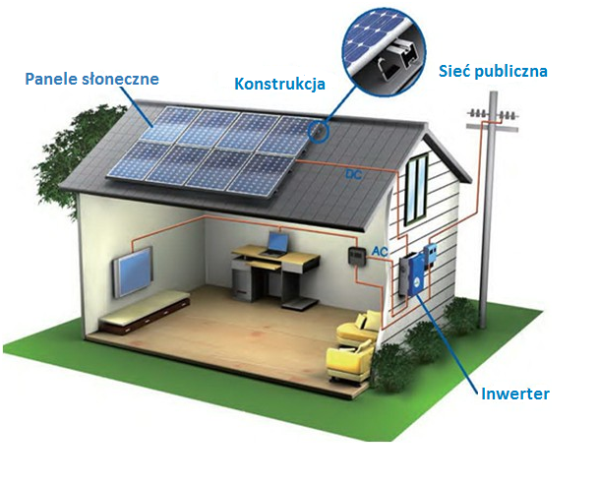
Techniczne aspekty Instalacji fotowoltaicznej.

Slide 7
System rozliczeń z zakładem energetycznym
Bilansowanie polega na oddawaniu nadwyżki energii do sieci aby w momentach niedoboru odebrać zgromadzoną tam energię

Slide 8
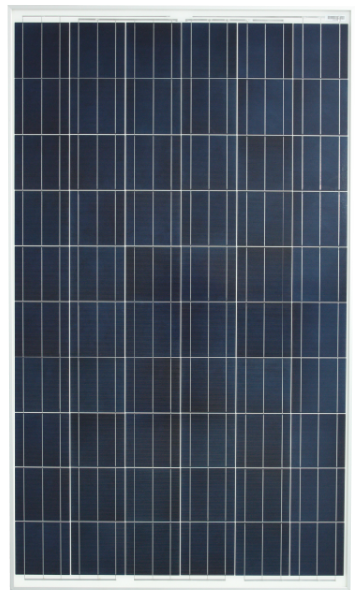
Przykładowy Polikrystaliczny panel fotowoltaiczny SV60P
wymiar 1,7m X 1m
waga 18 kg
Zrobione są z wykrystalizowanego krzemu. Mają kolor niebieski i są przy nasłonecznieniu występującym na terenie naszego kraju jednymi z bardziej efektywnych oraz opłacalnych.
Gwarancja producenta:
10 lat na wady ukryte
25 lat na spadki mocy

Slide 9
Inwerter (falownik) to podstawowa część instalacji fotowoltaicznej, która dba o dopasowywanie charakterystyki produkowanej energii do parametrów sieci publicznej. To właśnie w nim generowany przez moduły fotowoltaiczne prąd stały (DC) jest zmieniany w prąd przemienny (AC). Dodatkowo inwerter odpowiada także za zarządzanie systemem i monitorowanie jego wydajności.

Slide 10
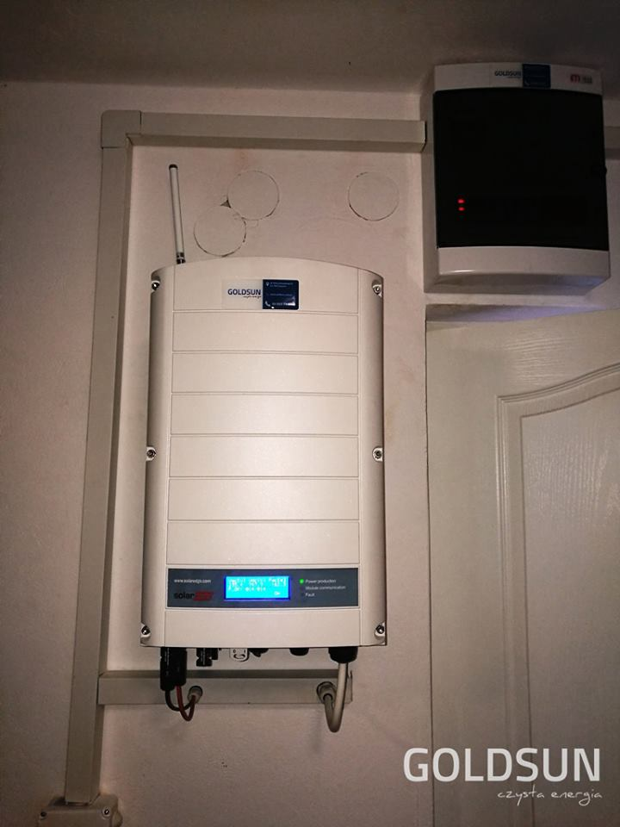
Przykładowy inwerter

Slide 11
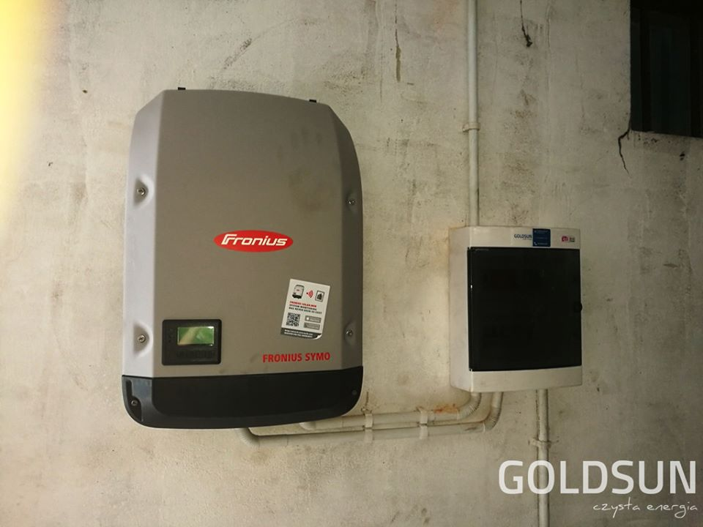
Przykładowy inwerter

Slide 12
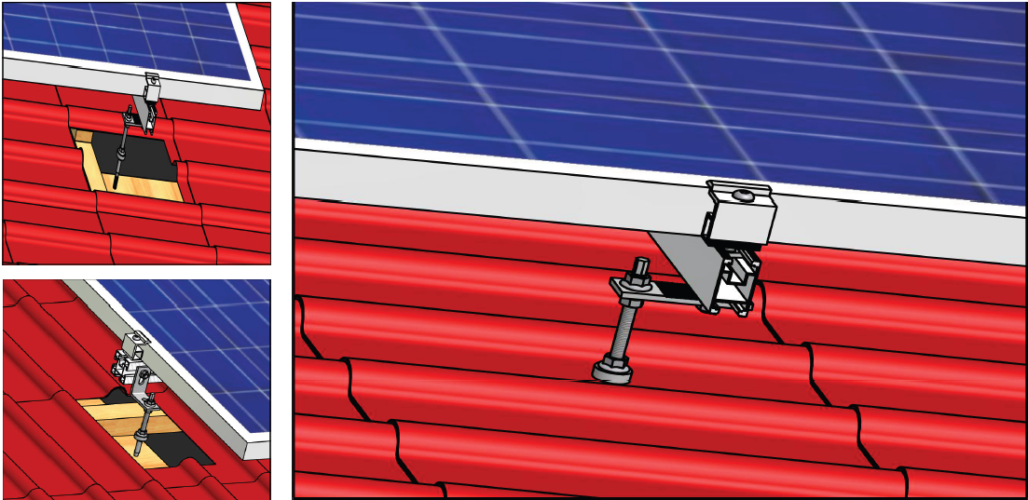
Montaż na pokryciu wykonanym z blachodachówki

Slide 13
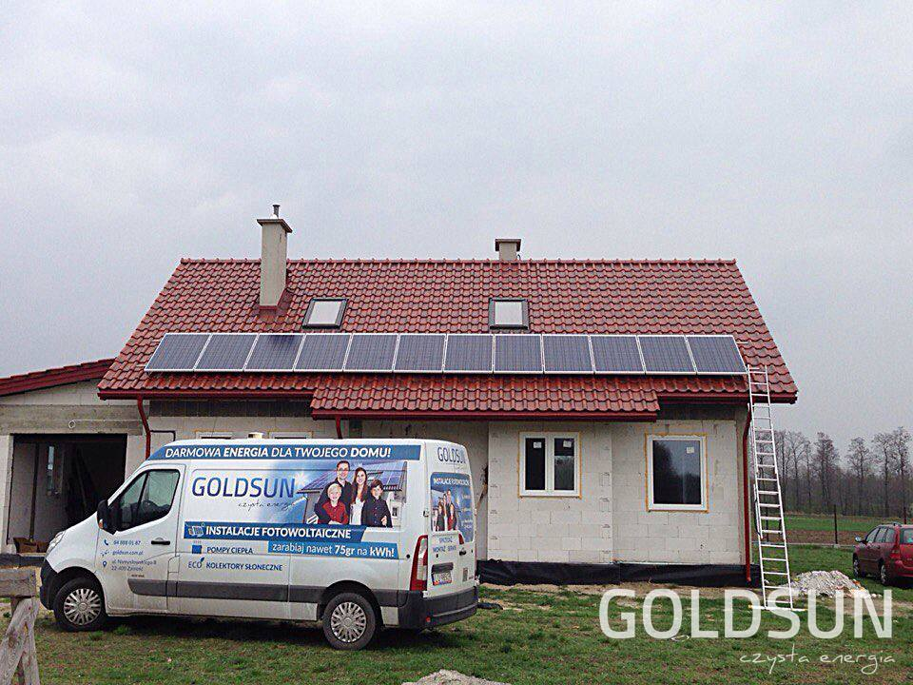

Slide 14
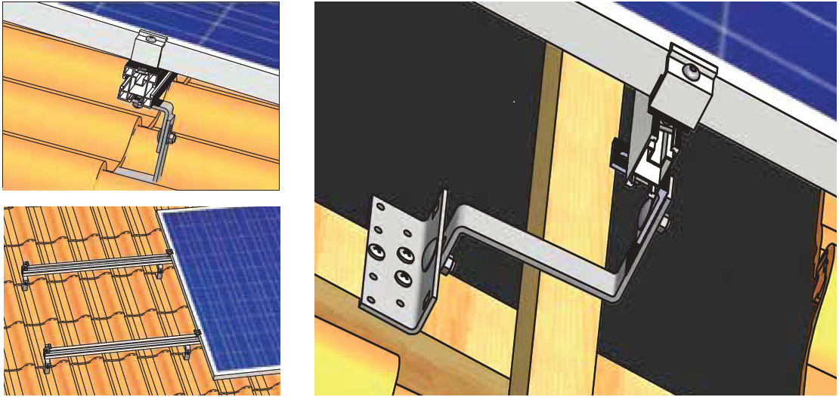
Montaż na pokryciu wykonanym z dachówki

Slide 15
Pozostałe elementy
Zabezpieczenie prądu stałego
Czujnik zaniku faz
Kable solarne
Złączki wodoodporne (konektory)
Licznik dwukierunkowy

Slide 16
Koszt zakupu i montażu instalacji fotowoltaicznej
Moc instalacji kW | Ilość paneli fotowoltaicznych | Cena rynkowa netto
3 | 11 | 16 000 zł
4 | 15 | 21 000 zł
5 | 18 | 26 000 zł

Slide 17
Koszty instalacji, koszty kwalifikowane:
- roboty budowlane, zakup i montaż jednostek wytwarzających energię w oparciu o OZE,
- roboty przygotowawcze bezpośrednio związane z montażem jednostek wytwarzających
energię w oparciu o OZE,
- instalacje i urządzenia niezbędne do prawidłowego funkcjonowania danej instalacji
(armatura, okablowanie, urządzenia pomiarowe i sterujące wraz z oprogramowaniem,
urządzenia zabezpieczające),
- urządzenia i instalacje niezbędne do podłączenia jednostki wytwarzającej energię w
oparciu o OZE do instalacji odbiorczej (elektrycznej, ogrzewania, c.w.u.); wydatki
kwalifikowane nie obejmują pozostałych elementów instalacji w budynku,
- urządzenia służące do magazynowania energii wytworzonej z ww. urządzeń OZE
(np. zbiorniki na c.w.u., itd.),
- wydatki na elementy montażowe instalacji i urządzeń OZE – tylko w zakresie niezbędnym
do realizacji celów projektu,
- rozruch, regulacja instalacji, przeszkolenie odbiorców ostatecznych w zakresie obsługi
urządzeń OZE,
- przebudowa instalacji odgromowej kolidującej z montażem urządzeń OZE na dachu
budynku.

Slide 18
Koszty instalacji, koszty niekwalifikowane:
- Bieżącą eksploatację i utrzymanie obiektów i instalacji (w tym np. przeglądy techniczne i
koszty bieżącej obsługi instalacji, wydatki na ubezpieczenia),
Promocja projektu bez względu na jej formę i wartość wydatków,
- Tzw. prace towarzyszące, które nie wpływają w bezpośredni sposób na realizację celu
działania, w tym roboty budowlane związane z remontem, przebudową, rozbudową,
nadbudową budynków i ich elementów, które nie są bezpośrednio związane z instalacją
OZE (np. wymiana pokrycia dachu). Niekwalifikowany jest również zakup sprzętu i
wyposażenia, który nie służy wyłącznie do obsługi instalacji OZE
- Montaż urządzeń OZE na dachach pokrytych wyrobami zawierającymi azbest,
- Liczniki energii, które należą do zakładu energetycznego,
- Podatek VAT,
- Zarządzanie projektem (czynności związane z wykonywaniem obowiązków beneficjenta
wobec IZ oraz odbiorców ostatecznych, w tym np. wydatki związane z działaniami
informacyjnymi, wyborem odbiorców ostatecznych, wsparciem przyłączania do sieci
elektroenergetycznych, bieżącą obsługą projektu, rozliczenia i monitorowanie efektów
projektu, itd.),

Slide 19
Koszty instalacji, koszty niekwalifikowane:
- Tzw. weryfikację techniczną, ekspertyzę stanu technicznego budynku i instalacji w związku
z procesem wyboru ostatecznych odbiorców,
- Audyty energetyczne, audyty efektywności energetycznej, świadectwa efektywności
energetycznej, plany gospodarki niskoemisyjnej,

Slide 20
Finansowanie : szacunkowe koszty instalacji fotowoltaicznej
Moc instalacji kW | Ilość paneli fotowoltaicznych | Cena rynkowa netto | Wkład własny Mieszkańca 30%
3 | 11 | 16 000 zł | 4 800 zł
4 | 15 | 21 000 zł | 6 300 zł
5 | 18 | 26 000 zł | 7 800 zł

